Slide 1
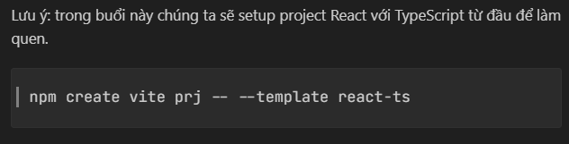

BUỔI 10 CONTEXT API & GLOBAL STATE

Slide 2
Nội dung buổi học
Context API
ShadcnUI
Bài tập thực hành tại lớp

Slide 3
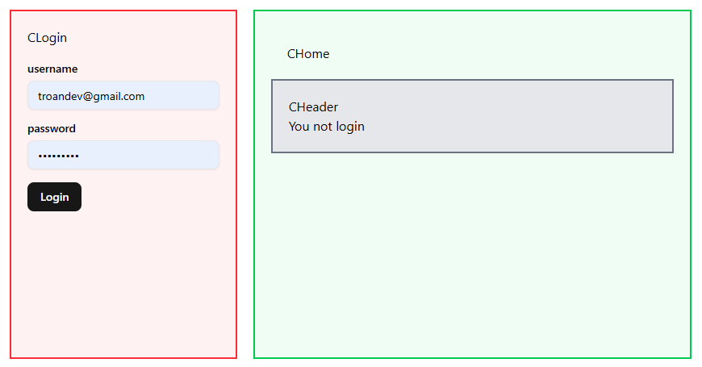
Vì sao sinh ra Context API
Làm sao lưu lại dữ liệu sau khi đăng nhập
Ở component khác cũng có dữ liệu đó

Slide 4
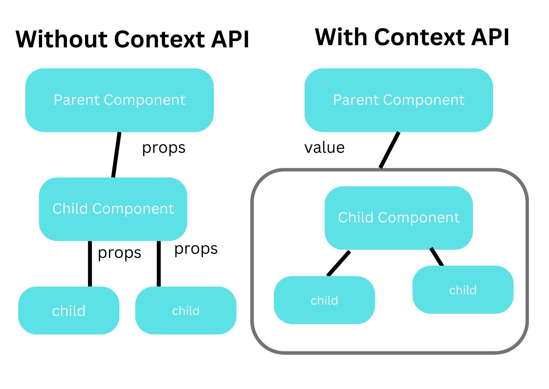
Context API là gì?
Được sử dụng để quản lý trạng thái toàn cầu của ứng dụng mà không cần phải truyền props qua từng cấp của cây component.
Nó cho phép bạn chia sẻ dữ liệu giữa các component mà không cần phải truyền dữ liệu thông qua props một cách thủ công từ component cha xuống component con.

Slide 5
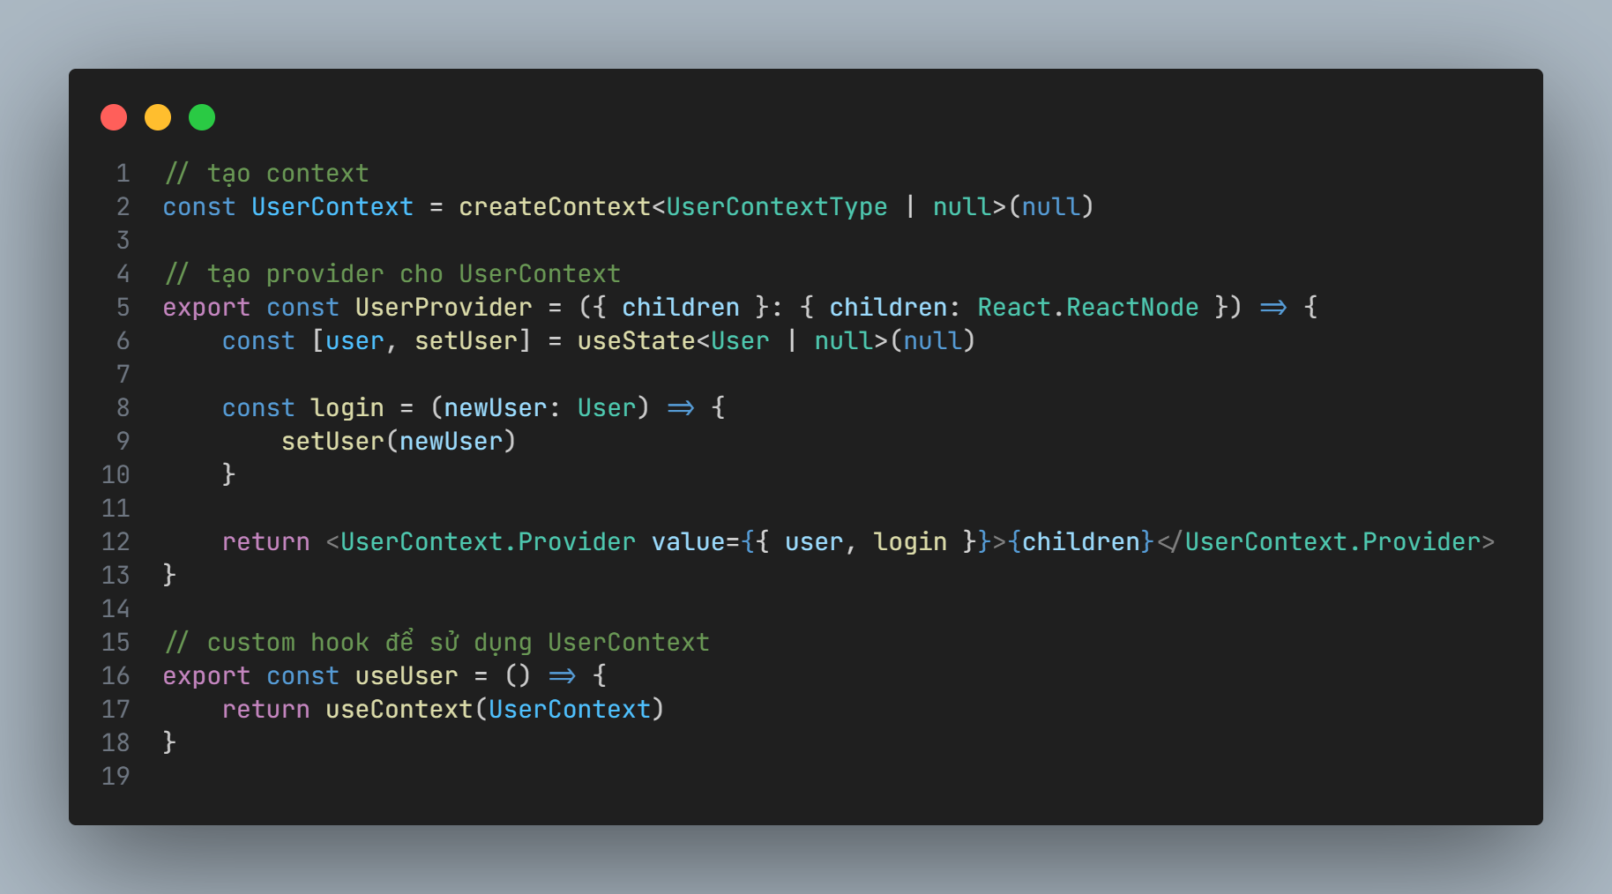
Cách tạo

Slide 6
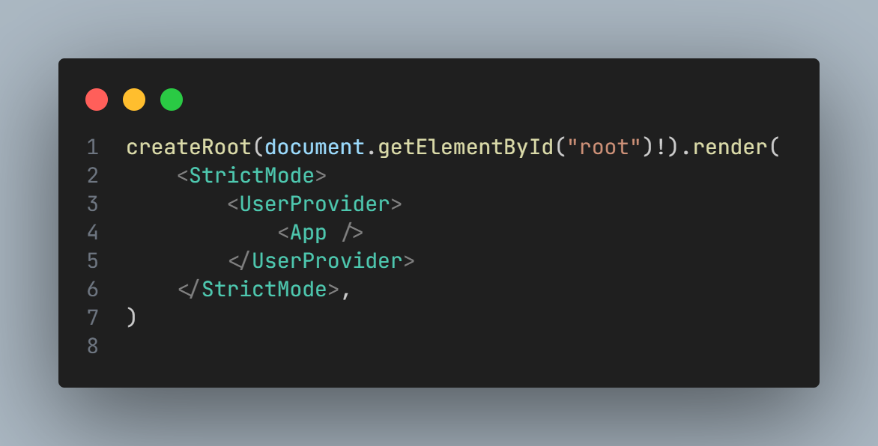
Bao bọc Provider ở main.tsx

Slide 7
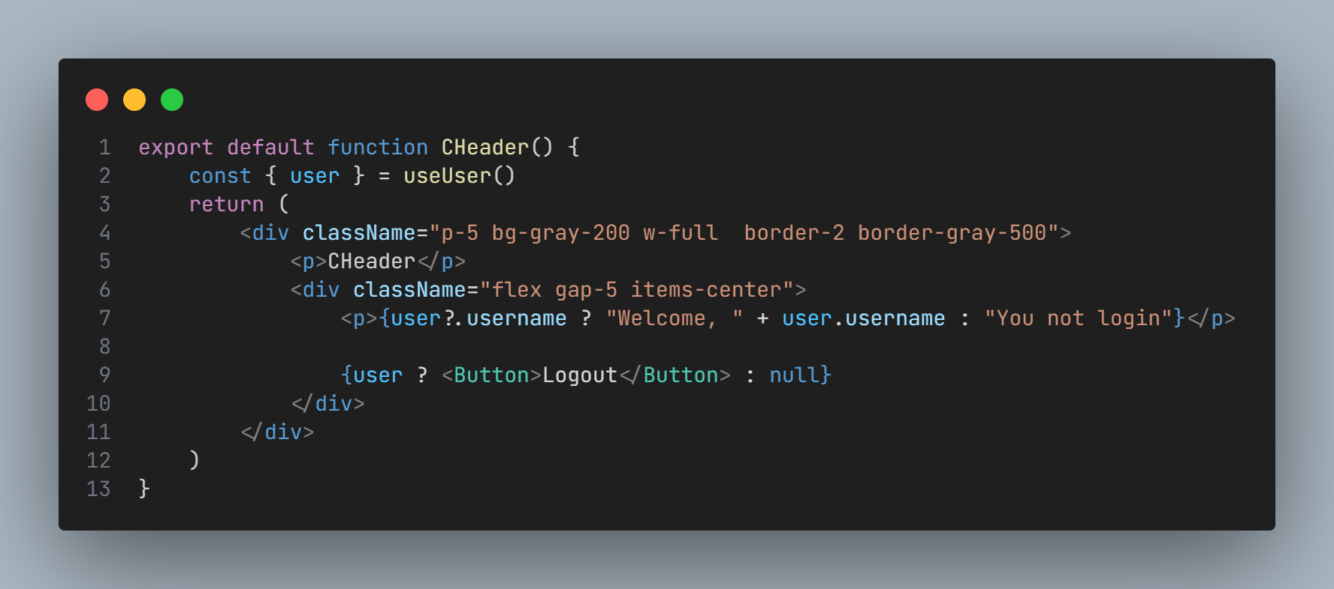
Sử dụng trong component

Slide 8
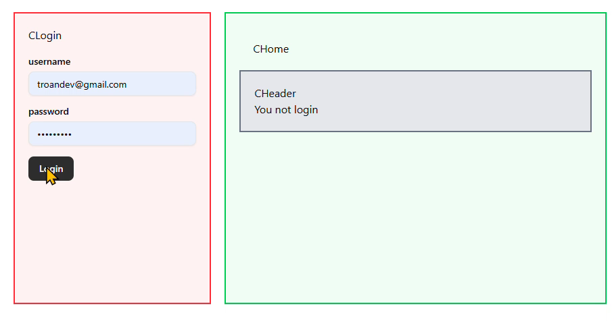
Demo

Slide 9
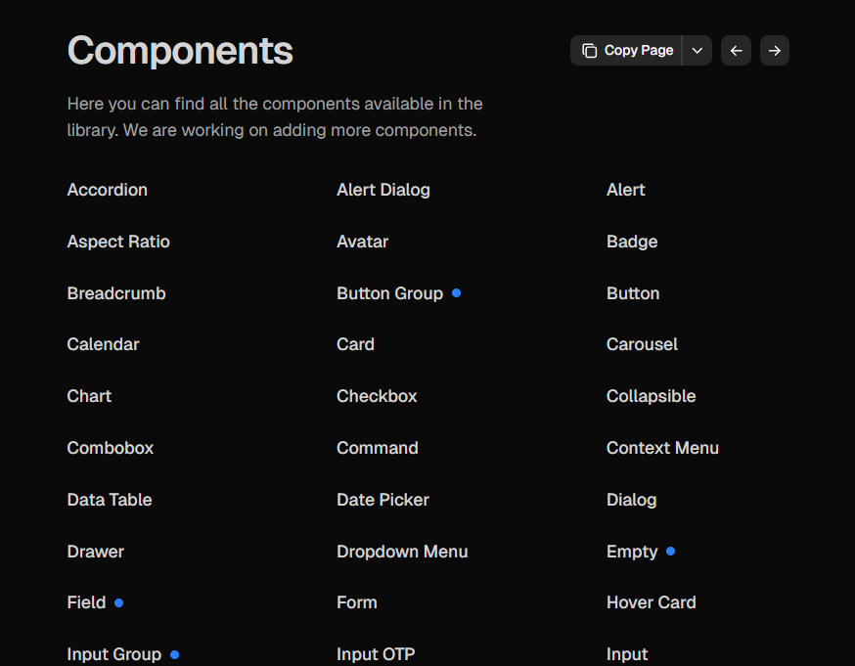
ShadcnUI
Đây là thư viện xây dựng sẵn các component UI kit giống Bootstrap nhưng tùy biến sâu và hay hơn
https://ui.shadcn.com/docs/installation

Slide 10
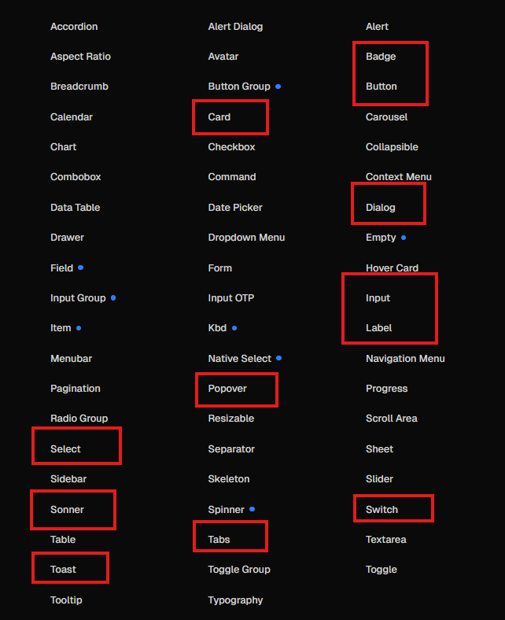
Một số Component hay sử dụng

Slide 11
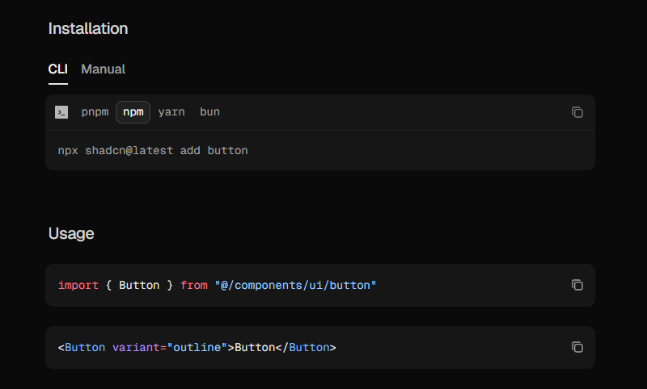
Cách cài đặt và sử dụng

Slide 12
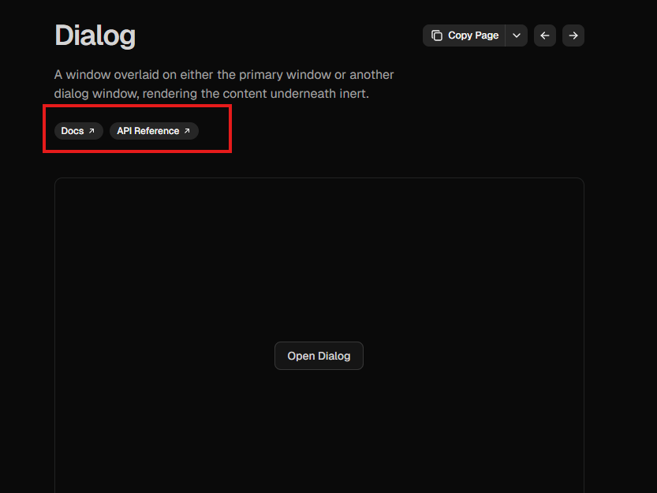
Lưu ý
Một số UI Kit được lấy từ Radix-UI, nên phần docs hướng dẫn tương tác, các hàm change value của nó không có
Truy cập vào radix-ui.com hoặc click trực tiếp
https://www.radix-ui.com/primitives/docs/components/dialog

Slide 13
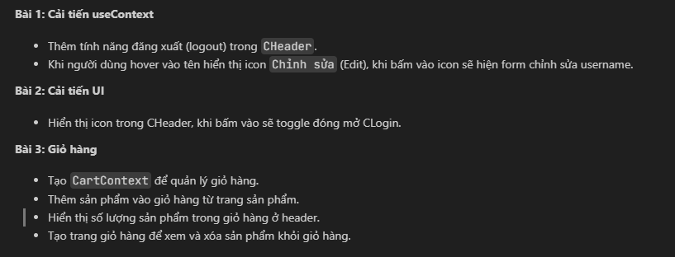
Bài tập

Slide 14
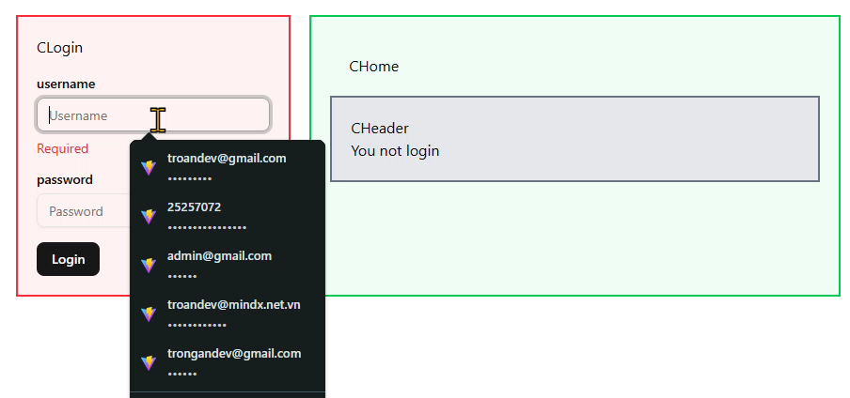
Bài 1

Slide 15
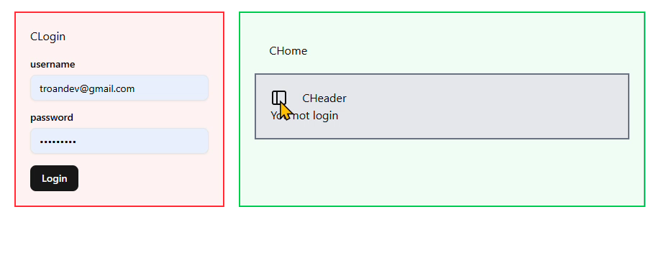
Bài 2

Slide 16
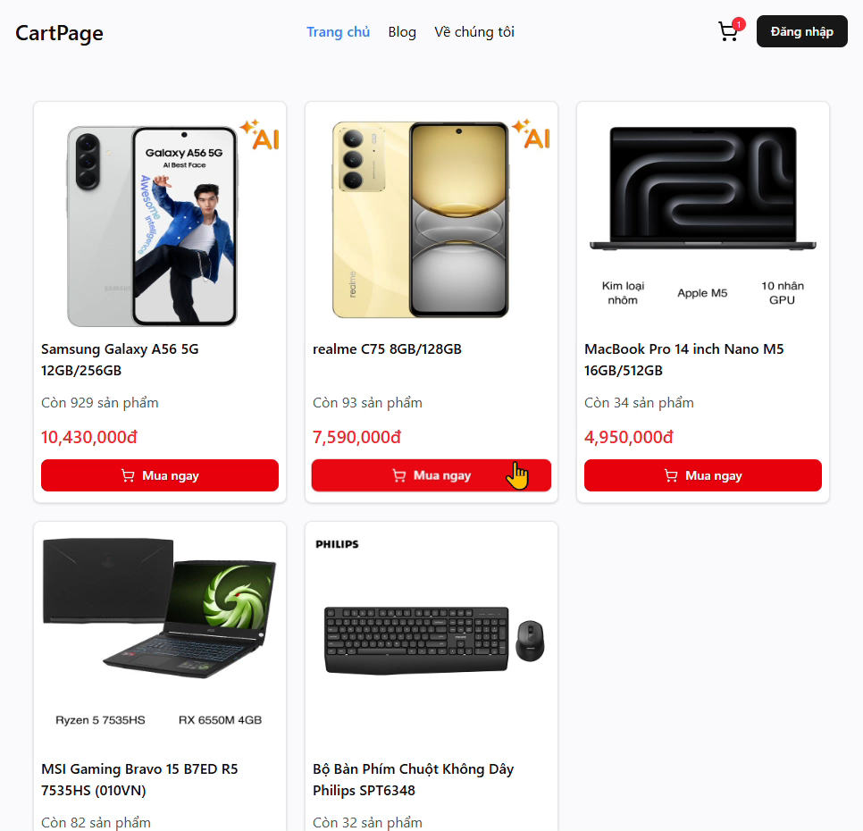
Bài 3

